Slide 1
JavaScript 命名规范以及语法格式

Slide 2
能够知道 JS 中命名规范规则
能够书写规范的 JS 代码
目标
TARGET

Slide 3
标识符命名规范
操作符规范
单行注释规范
其他规范

Slide 4
1. 标识符命名规范
变量、函数的命名必须要有意义
变量的名称一般用名词
函数的名称一般用动词

Slide 5
2. 操作符规范
// 操作符的左右两侧各保留一个空格
for (var i = 1; i <= 5; i++) {
if (i == 3) {
break; // 直接退出整个 for 循环，跳到整个for循环下面的语句
}
console.log('我正在吃第' + i + '个包子呢');
}

Slide 6
3. 单行注释规范
for (var i = 1; i <= 5; i++) {
if (i == 3) {
break; // 单行注释前面注意有个空格
}
console.log('我正在吃第' + i + '个包子呢');
}

Slide 7
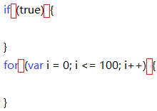
4. 其他规范

